Slide 1
Цифровой репозиторий ЮФУ: от проекта до реализации
И. Н. Егоров,
ведущий программист,
Зональная научная библиотека им. Ю.А. Жданова,
Южный федеральный университет

Slide 2
ЦЕЛИ И ЗАДАЧИ ЦИФРОВОГО РЕПОЗИТОРИЯ
Хранение и каталогизация трудов студентов и сотрудников ЮФУ
Гибкое управление правами доступа к ресурсам репозитория
Автоматизация размещения ресурсов в репозитории
Автоматизированный сбор статистики по размещенным ресурсам
Использование данных из репозитория в системе расчета рейтинга ППС

Slide 3
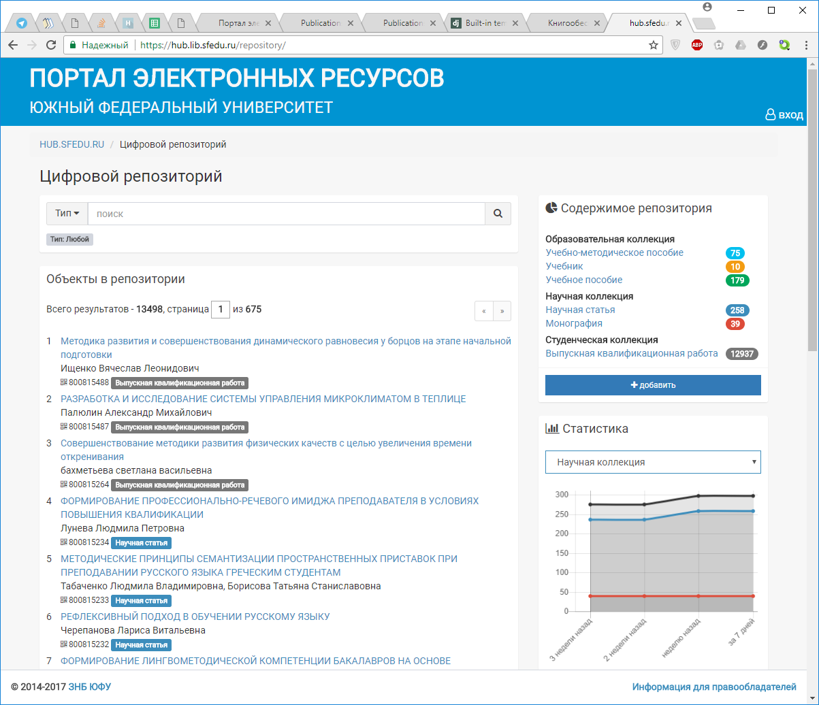
САЙТ РЕПОЗИТОРИЯ

Slide 4
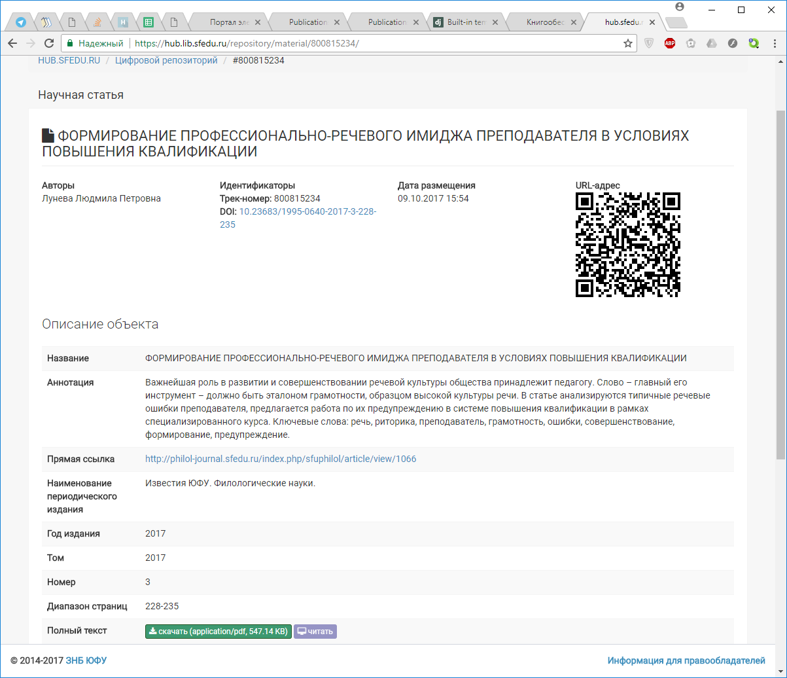
ПРОСМОТР МАТЕРИАЛОВ РЕПОЗИТОРИЯ

Slide 5
СТРУКТУРА ЦИФРОВОГО РЕПОЗИТОРИЯ
Репозиторий
Система хранения
Система управления правами доступа
Система размещения материалов

Slide 6
ОСОБЕННОСТИ системы
Хранение:
Реляционная БД (Postgresql) + NoSQL для достижения скорости работы и масштабируемости системы
Система индексации и поиска материалов по всем полям, включая нечеткий поиск
Управление правами доступа:
Заключение договоров с авторами на передачу прав по использованию материалов через простую электронную подпись
Возможность передачи прав путем заключения договоров в бумажном виде
Гибкое управление правами доступа к материалу на основе условий заключенного лицензионного договора (например автоматическое прекращение доступа к тексту материала при прекращении действия договора)
Размещение материалов:
Единая система построения технологических процессов со множеством этапов и участников (автор, редактор, проверки на некорректные заимствования/гос. тайну, присвоение doi и др. )
Передача на следующий этап при условии исполнения требований на текущем
Возможность создания различных технологических процессов для соответствующих целей (без программирования)

Slide 7
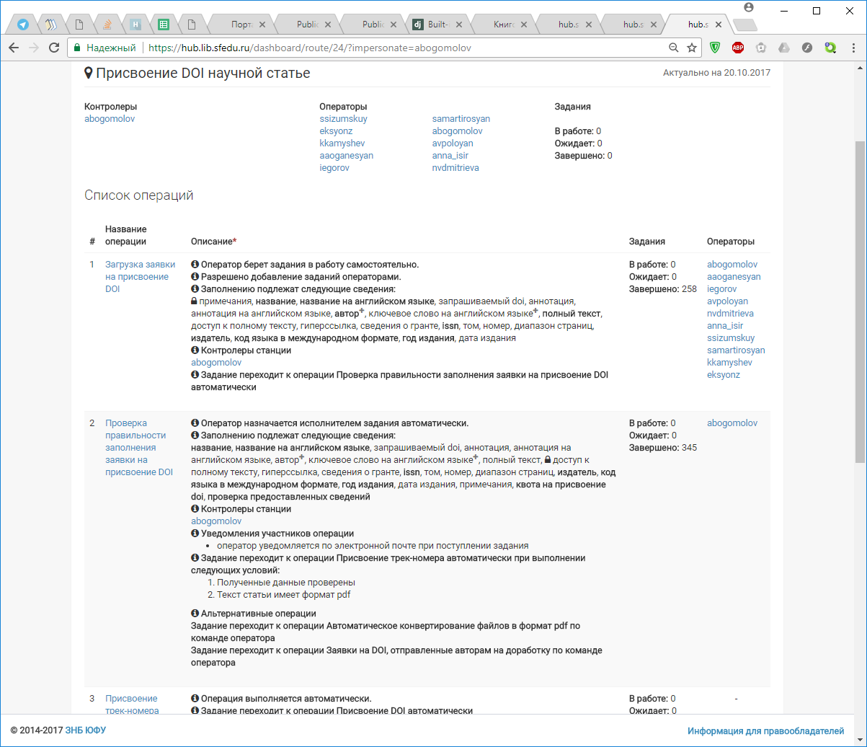
ПРИМЕР КАРТЫ ТЕХНОЛОГИЧЕСКОГО ПРОЦЕССА

Slide 8
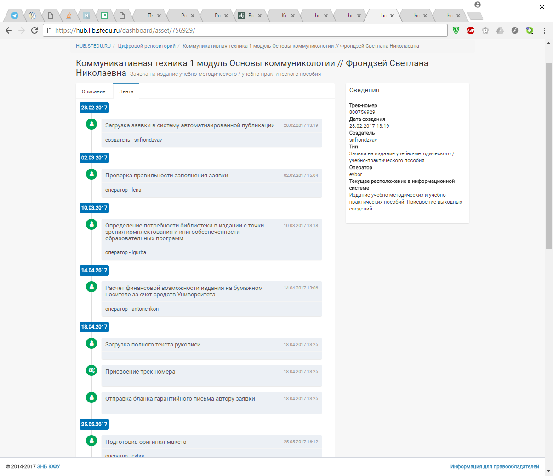
ПРИМЕР ОТОБРАЖЕНИЯ ПРОЦЕССА ИСПОЛНЕНИЯ ЗАДАНИЯ ДЛЯ ПОЛЬЗОВАТЕЛЯ

Slide 9
Достоинства системы
Авторизация в системе по корпоративным учетным данным
Возможность интеграции данных репозитория в различных внешних системах
Полный цикл размещения и хранения ВКР (с этапами проверок на некорректные заимствования, содержание сведений составляющих гос. тайну)
Интеграция с системой формирования обеспеченности направлений подготовки литературой (для учебной и учебно-методической литературы)
Использование простой электронной подписи избавляет от «бумажной волокиты» и ускоряет процесс размещения материалов
Полная интеграция с издательским процессом и процессом присвоения doi

Slide 10
Планируется
Интеграция цифрового репозитория с системой составления рейтинга ППС ЮФУ
Предоставление вузам консорциума возможности размещения материалов в репозитории
Спасибо за внимание!

